Slide 1
Proyecto Final
EQUIPO 2

Slide 2

¿Cómo íteramos?

Slide 3
Nuestro Proceso
Personas
Backlog
Historias
Priorización
Prototipo
Proyecto
Final

Slide 4

¿Qué aprendimos?
MEAN (MongoDB, Express, Angular, Node.js).
Visual Strudio Code – GitHub.
Iterar Mockups y realizer pruebas de usuario.

Slide 5
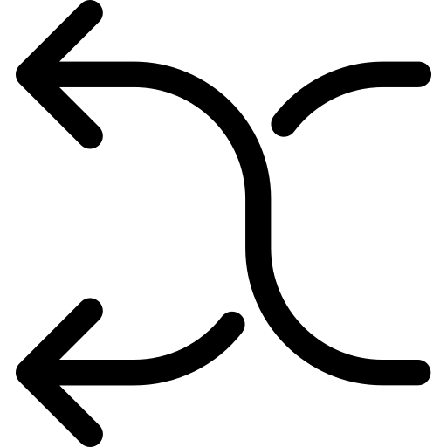
¿Qué haríamos diferente?
Tener una mayor comunicación entre todos.
Estructurar mejor las tareas de programación.
Realizar una investigación más profunda respecto a nuestras personas.
Cambiar la forma en la que hicimos las pruebas de usuarios.
Darle un nombre a nuestro sitio.

Slide 6
GRACIAS!

